Slide 1
السلام عليكم ورحمة الله وبركاته

Slide 2
تعريف المعلّم
محمد عريف الدين
المحاضر (البنغلى)
بختيار فارا صار فير اوليا عالم مدرسة
انواره- سيتاغونغ

Slide 3
اللعقاءد و الفقه
الصفّ التاسع للداخل
الوقت: 50 دقيقة

Slide 4
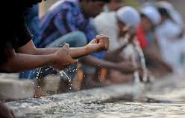
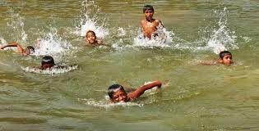
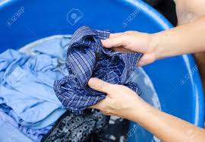
মুসল্লিরা অজু করছেন।
ছেলেরা গোসল করছে।
الطهارة = পবিত্রতা
কাপড় ধৌত করছে।

Slide 5
الدرس المقرر:
الباب الثانى: الفقه
الفصل الاول
كتاب الطهارة (الوضوء)
الصفحة: 67-69

Slide 6
نتيجة التعليم
এ পাঠ শেষে শিক্ষার্থীরা--------
অজু ফরজ হওয়ার আয়াতটি অর্থসহ বলতে পারবে।
অজুর ফরজগুলো ইমামগণের মতভেদসহ বর্ণনা করতে পারবে।
অজুর সুন্নাতগুলো বলতে পারবে।
অজুর মধ্যে মুস্তাহাব কাজগুলোর বর্ণনা দিতে পারবে।
অজু ভঙ্গের কারণগুলো ব্যাখ্যা করতে পারবে।

Slide 7
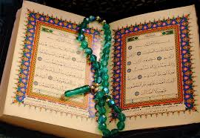
সূরা মায়েদা
আয়াত নং- ৬
يَا أَيُّهَا الَّذِينَ آمَنُواْ إِذَا قُمْتُمْ إِلَى الصَّلاةِ فاغْسِلُواْ وُجُوهَكُمْ وَأَيْدِيَكُمْ إِلَى الْمَرَافِقِ وَامْسَحُواْ بِرُؤُوسِكُمْ وَأَرْجُلَكُمْ إِلَى الْكَعْبَينِ
আয়াতের বঙ্গানুবাদঃ ওহে ইমানদারগণ, যখন তোমরা নামাজ আদায়ের ইচ্ছা কর, তখন তোমাদের মুখমণ্ডল,কনুই পর্যন্ত হাত, গোড়ালীসহ পা ধৌত কর। এবং তোমাদের মাথা মাসেহ কর।

Slide 8
অজুর ফরজ
অজুর ফরজ
৩টি অঙ্গ ধৌত করতে হয়।
১টি অঙ্গ মাসেহ করতে হয়।

Slide 9
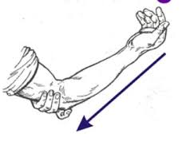
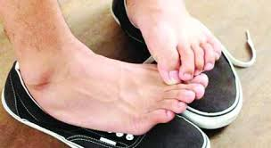
مرافق = হাতের কনুই
كعبين = পায়ের টাখনু
হযরত ইমাম আযম আবু হানিফা (রহঃ),
হযরত ইমাম আবু ইউসুফ (রহঃ) ও
হযরত ইমাম মুহাম্মদ (রহঃ) এর মতে-
“অজুতে উভয় হাত কনুইসহ এবং উভয় পা টাখনুসহ ধৌত কর ফরজ।”
কিন্তু হযরত ইমাম যুফার (রহঃ) উনাদের মতের সঙ্গে ভিন্ন মত পোষণ করেন। তাঁর মতে কনুই ও টাখনু অজুর ফরজের অন্তর্ভূক্ত নয়।

Slide 10
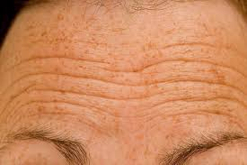
উপরের চিত্রে কত অংশ সবুজ
কপাল
مقدار الناصية وهو ربع الرأس
لما روى المغيرة بن شعبة ان النبى صلى الله عليه وسلّم اتى سباطة قوم فبال وتوضأ ومسح على الناصية وخفّيه-
হাদিসের বঙ্গানুবাদঃ হযরত মুগিরা বিন শো’বা (রাঃ) থেকে বর্ণিত, তিনি বলেন-একদিন নবি করিম সাল্লাল্লাহু আলাইহি ওয়াসাল্লাম কোন এক গোত্রের আবর্জনা স্থলে গমন করে তথায় প্রশ্রাব করলেন। অতঃপর অজু করলেন ও মাথার অগ্রভাগ এবং মোজা মাসেহ করলেন।

Slide 11
একক কাজ
কোন আয়াত দ্বারা অজু করা ফরজ সাব্যস্থ হয়েছে তা অর্থসহ খাতায় লেখ।
অজুতে কোন কোন অঙ্গ ধৌত করা ফরজ তা খাতায় লেখ।

Slide 12
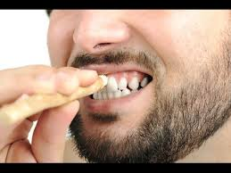
سنن الطهارة -অজুর সুন্নাত
১) নিদ্রা হতে জাগ্রত ব্যক্তি পাত্রে হাত ডুবানোর পূর্বে তিনবার হাত ধৌত করা।
২।বিসমিল্লাহ পড়ে অজু আরম্ভ করা
৩। (السواك) মিসওয়াক করা
৪। (المضمضة)গড়গড়াসহ কুলি করা
5। (الاستنشاق)নাকে পানি দেয়া।

Slide 13
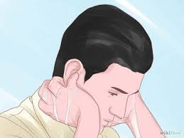
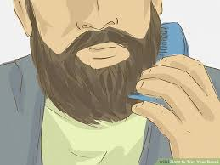
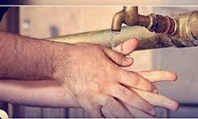
سنن الطهارة -অজুর সুন্নাত
৬। উভয় কান মাসেহ করা
৭। দাঁড়ি খিলাল করা (تحليل)
৯। অজুতে নির্ধারিত অঙ্গগুলো প্রত্যেকটি তিনবার ধৌত করা।
৮। আঙ্গুল খিলাল করা (تحليل)

Slide 14
يستحب للمتوضى -অজুর মুস্তাহাব
পবিত্রতা লাভের জন্য নিয়ত করা।
সম্পূর্ণ মাথা মাসেহ করা।
ধারাবাহিকভাবে অজু করা।
ডানদিক থেকে অজু আরম্ভ করা।
একের পর এক অঙ্গ ধৌত করা।
(مسح الرقبة) ঘাড় মাসেহ করা।

Slide 15
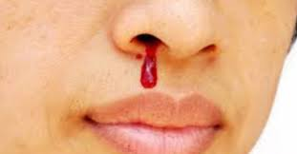
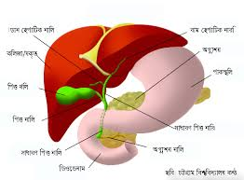
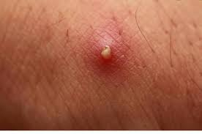
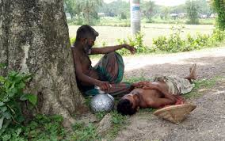
المعانى الناقضة للوضوء –অজু ভঙ্গের কারণসমূহঃ
১) পায়খানা প্রশ্রাবের রাস্তা দিয়ে কোন কিছু বের হওয়া।
الدم – রক্ত
القيح – পিত্ত
الصديد – পূঁজ
২। রক্ত, পিত্ত বা পূঁজ শরীর থেকে বের হয়ে এমন স্থানে পতিত হওয়া যা পাক করার হুকুমের শামিল।
৩। ( মুখভর্তি বমি হওয়া।
৪। শুয়ে বা হেলান দিয়ে বা কোন এমন জিনিসের উপর ভর দিয়ে ঘুমানো যা সরিয়ে নিলে সে নিশ্চিত পড়ে যাবে।

Slide 16
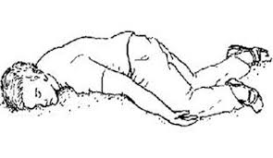
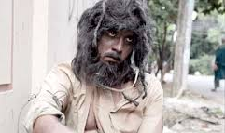
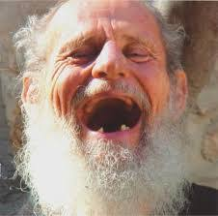
المعانى الناقضة للوضوء –অজু ভঙ্গের কারণসমূহঃ
বেহুশ হয়েছে।
পাগল
৫। বেহুশ বা সঙ্গাহীন হওয়া।
৬। পাগল হওয়া।
৭। রুকু সিজদাহ বিশিষ্ট নামাজে অট্টহাসি দেয়া।
অট্টহাসি

Slide 17
জোড়ায় কাজ
অজুতে কোন কোন অঙ্গ ধৌত করা ও মাসেহ করা ফরজ তা ইমামদের মতভেদসহ বর্ণনা দাও।

Slide 18
শিখন মূল্যায়ন
উত্তর বলি
অজু ফরজ হওয়ার আয়াতটি কোন সূরায় রয়েছে?
كعبين ও مرافق কী?
আয়াতে قُمْتُمْ শব্দের অর্থ কী ?
অজুতে কয়টি অঙ্গ ধোয়া ফরজ?
মাথার কতটুকু অংশ মাসেহ করা ফরজ?
মাথা মাসেহের ক্ষেত্রে مقدار الناصية পরিমাণ ফরজ হওয়া কোন বর্ণনাকারীর হাদিস দ্বারা সাব্যস্ত হয়েছে?
অজুতে বিসমিল্লাহ বলার হুকুম কী?
শব্দগুলোর অর্থ বল। السواك-الاستنشاق-المضمضة- تحليل
অজুতে مسح الرقبة এর হুকুম কী?
অজুতে الميامن ও التوالى দ্বারা কী বুঝানো হয়েছে ?

Slide 19
বাড়ির কাজ
“الطهارة তথা পবিত্রতা অর্জন করা ইবাদতের জন্য যেমন গুরুত্বপূর্ণ ঠিক তেমনি এটি মানুষের শারীরিক ও মানসিক সুস্থ্যতার জন্যও কার্যকর”-মন্তব্যটির যথার্থতা বিশ্লেষণ কর।

Slide 20
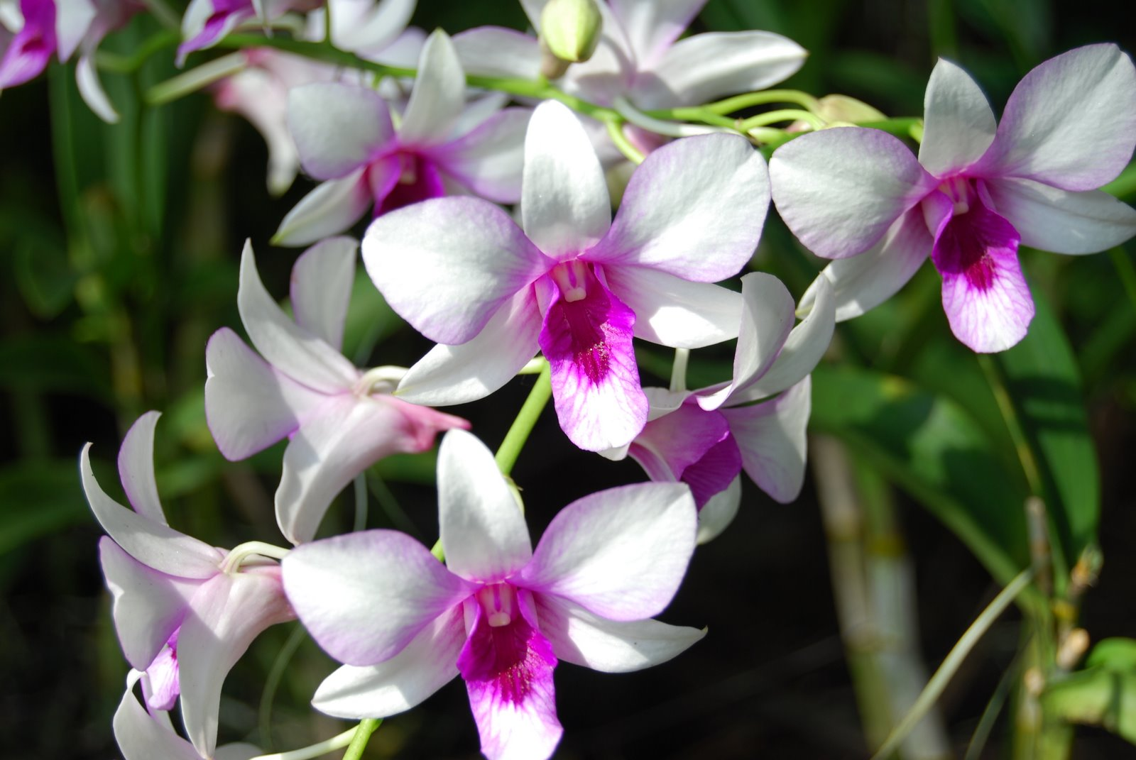
شكرا كثيرا

